Slide 1

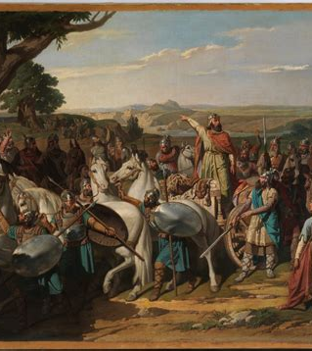
BLOQUE 2: LA EDAD MEDIA: TRES CULTURAS Y UN MAPA POLÍTICO EN CONSTANTE CAMBIO.

Slide 2
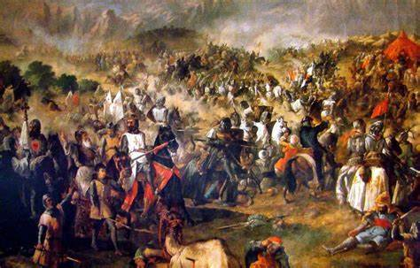
Introducción del tema:
- Época vital para la historia de la Península Ibérica: fragmentación política decisiva.
El periodo que comprende entre la invasión musulmana (711) y el fin de proceso de Reconquista con la ocupación castellana (1492) configura una serie de características que se verán plasmadas en la España contemporánea:
Diversidad lingüística y cultural.
Proceso de reconquista.
Repoblación continua, que beneficia de lleno a nobleza e iglesia.

Slide 3
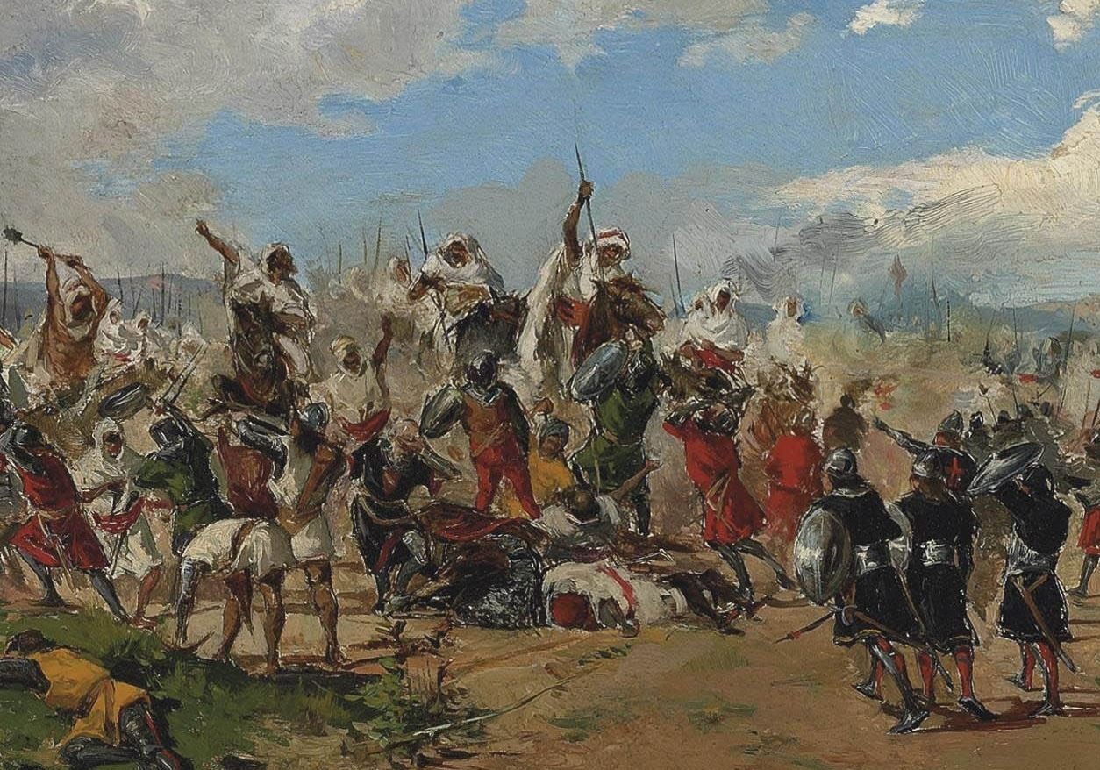
1. Al ándalus: la españa islámica.
¿En qué contexto se produce la conquista de Hispania por parte de las tropas árabes?
- Periodo de expansión islámica.
- El reino visigodo estaba enfrentado en una guerra civil entre dos bandos nobiliarios que se disputaban el trono (seguidores de Witiza contra los de Rodrigo).
Llamada al gobernador del norte de África para terminar el conflicto. La expedición bajo el mando de Tariq decide quedarse tras derrotar al último rey visigodo Rodrigo en la batalla de Guadalete.
Sin resistencia aparente en la Península Ibérica para la expansión musulmana.

Slide 4
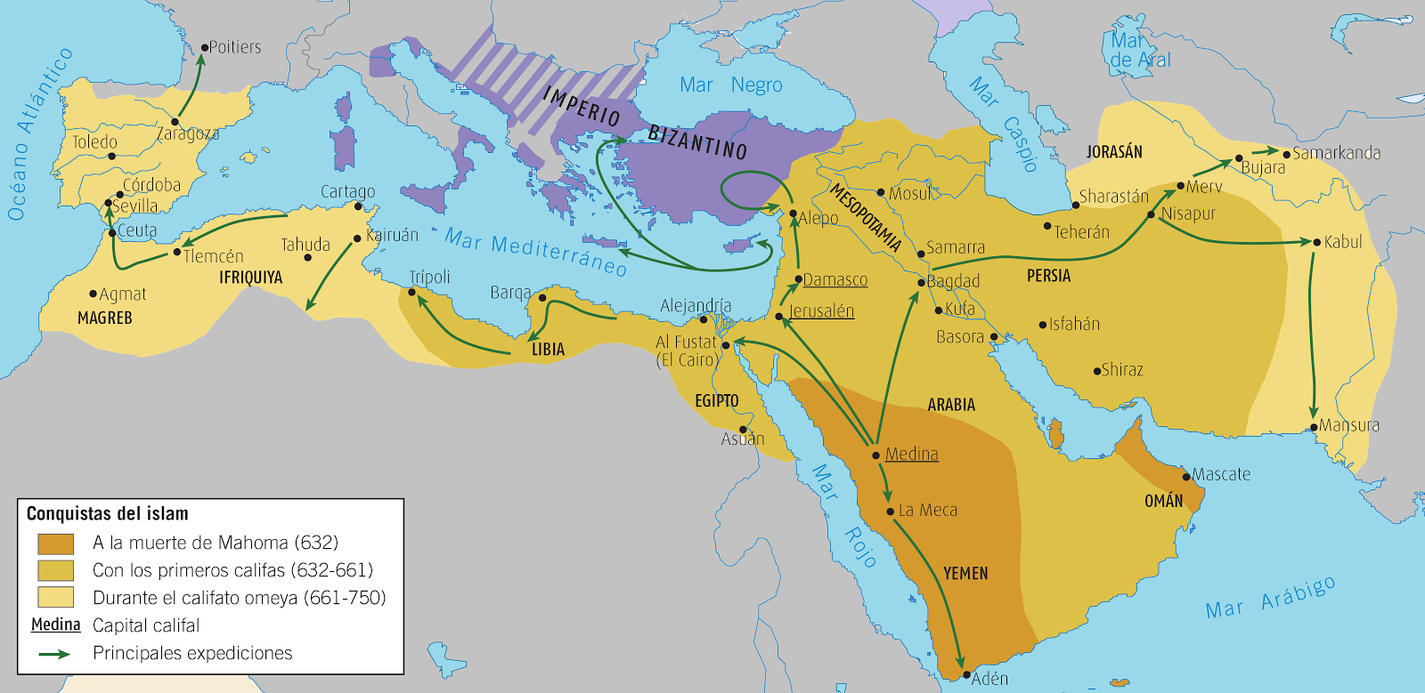
Rápida expansión musulmana:
En apenas 3 años, las principales ciudades de Hispania estaban bajo el control del gobernador del norte de África.
En la P. Ibérica se debió:
- Debilidad del reino visigodo, minado por las continuas guerras civiles.
- Indiferencia de la población hispanorromana.
- Pactos con el nuevo poder por parte de nobleza y altos cargos del Estado visigodo.
Situación de los judíos: Veía en los árabes un poder más tolerante hacia su religión.

Slide 5
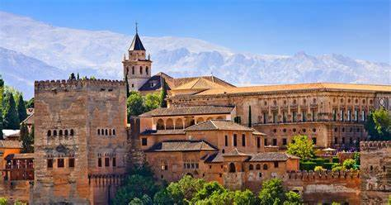
Evolución política: la conquista, el emirato y el califato de córdoba.
¿Cómo se define la evolución política de Al-Ándalus?
Inestabilidad permanente: continuas disputas entre los grupos tribales.

Slide 6
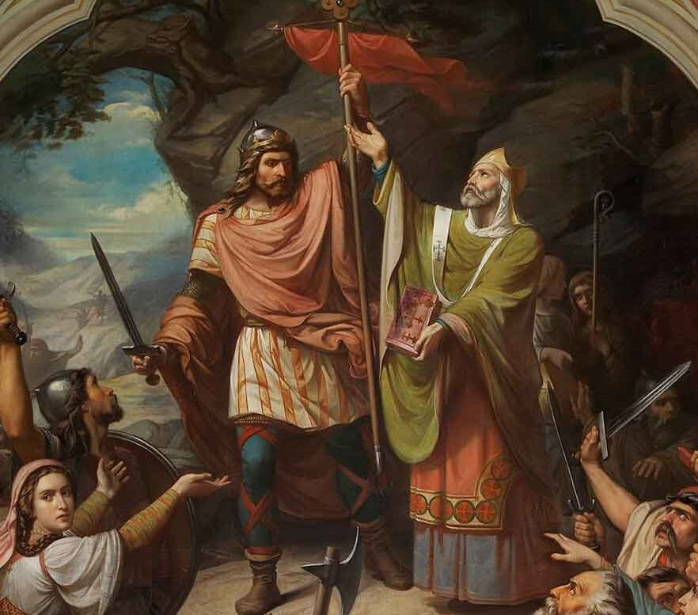
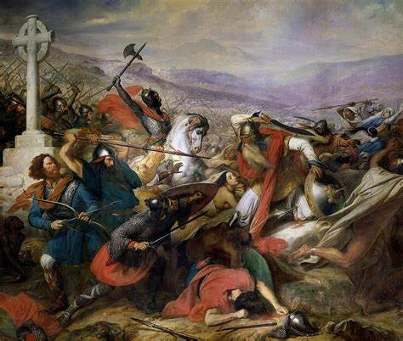
EMIRATO DEPENDIENTE DE DAMASCO (711-756).
- 711-715: Invasión de la Península a excepción de la franja norte.
- Al-Ándalus, provincia más grande del Imperio Omeya.
- Gobernada por un Walí.
- Batalla de Covadonga (722).
- Batalla de Poitiers (732), pone fin el avance musulmán, se centra en florecer Al-Ándalus.

Slide 7
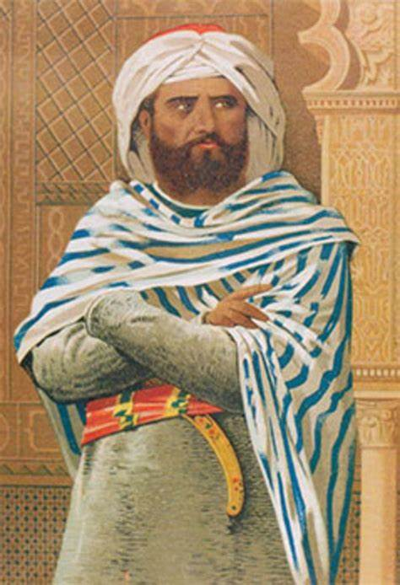
Emirato independiente (756-929)
¿Cuándo se produce? Caída de la dinastía Omeya en Damasco, estableciéndose en su lugar el califato Abbasida.
- Huida del príncipe Abd-Al-Rahman de Damasco hacía la Península Ibérica. Aquí reina bajo el nombre de Abderramán I.
- Capital en Córdoba.
- Se proclama emir, se independiza políticamente del Califa de Bagdad.
¿A qué se tuvo que enfrentar en la península?
- Disputas internas entre árabes y bereberes.
- Sublevaciones de mozárabes y muladíes.
- Núcleos de resistencia cristiana del norte peninsular.

Slide 8
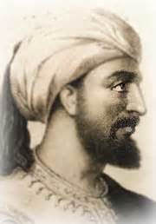
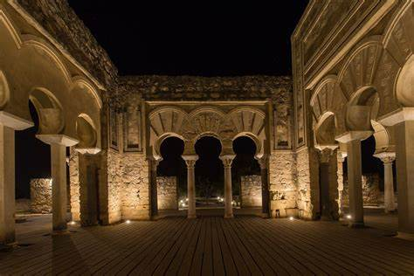
Califato de córdoba (929-1031).
Abderramán III accede en el 912:
- Situación del emirato: momento crítico.
- Mediante campañas militares afianza su poder.
- Se proclama Califa en el año 929, estableciendo un estado autocrático.
Características de su mandatos:
- Momento de esplendor económico, cultural y político de Al-Ándalus. Esto se produce por:
- Importante comercio marítimo con África.
- Innovaciones técnicas en agricultura y artesanía.
- Saneada política fiscal

Slide 9
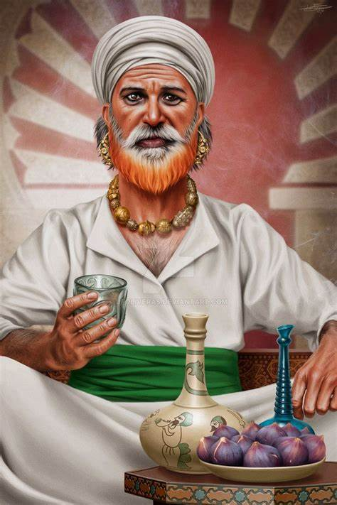
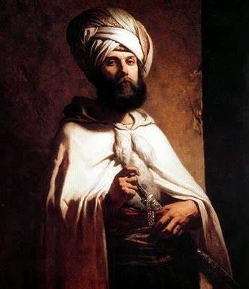
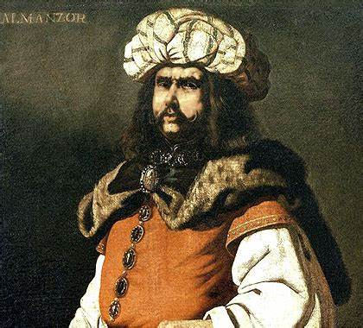
3 Nombres marcan el final del califato.
Al-Hakan II
Hisham II
Almanzor.
- Con este último el reino se estabilizó por un tiempo. Llevó a cabo numerosas campañas militares.
- Tras su muerte, sus sucesores no pudieron frenar los conflictos internos, que acabaron por disgregar el califato.
- En el año 1031, se disuelve de manera completa, dando paso a una gran decadencia que será aprovechada por los núcleos cristianos norteños.

Slide 10
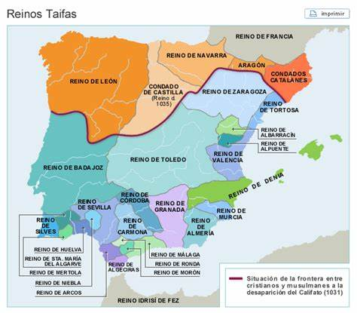
Crisis del siglo xi: reinos de taifas e imperios africanos.
1031 marca la desaparición del Califato de Córdoba como estado unitario.
Aparecen los reinos de Taifas (estados independientes de extensión variable) con menor poder económico y militar.
El avance de los reinos cristianos alcanza un gran auge en este periodo.
Tras la conquista de Toledo (1085) por parte de Alfonso VI de Castilla y León, se pide ayuda a los almorávides.

Slide 11
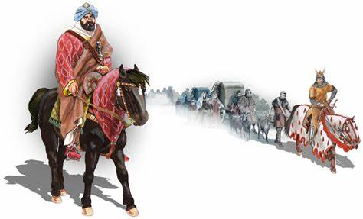
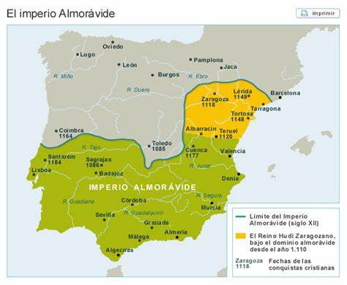
Almorávides.
¿De dónde proceden?
Confederación de tribus del norte de África.
Llegada: 1086, derrotaron a Alfonso VI, recuperaron Valencia.
Se frena el avance conquistador, unifican Al-Ándalus.
Su dominio no dura mucho:
- Incapaces de recuperar Toledo o Zaragoza.
- Intransigencia religiosa.
Finaliza en 1145, desintegrándose Al-Ándalus en las segundas taifas.

Slide 12
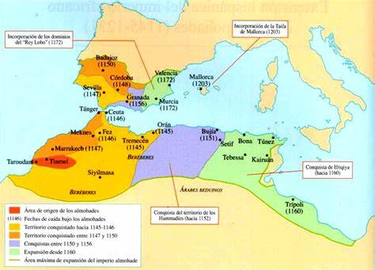
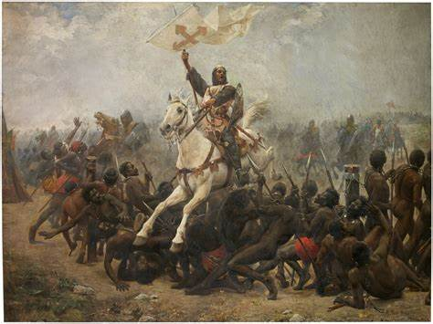
La unificación almohade (1171-1212).
Origen: Norteafricanos.
Unifican de nuevo Al-Ándalus en 1171.
Capital en Sevilla.
Predominio militar hasta la batalla decisiva de las Navas de Tolosa 1212. Después de esta batalla el Imperio Almohade se va descomponiendo de manera rápida.

Slide 13
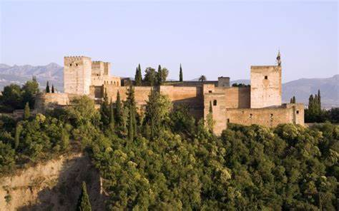
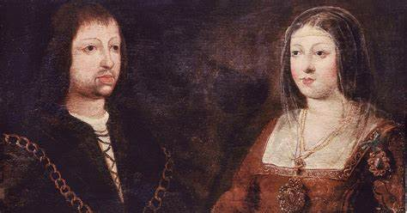
El reino nazarí de granada (1245-1492)
Datos importantes:
- Último reino musulmán de la Península.
- Es un reino taifa que consigue resistir a los cristianos, porque logra subsistir tanto tiempo:
Situación estratégica.
Apoyo de los benimerines del norte de África.
Problemas internos de Castilla (XIV-XV).
- En 1492, los Reyes Católicos conquistan de manera definitiva este territorio.

Slide 14
Organización política y social: el legado cultural.
Gobierno centralizado en Palacio.
Emires, califas o sultanes ejercían su poder absoluto.
Organización política del estado musulmán: Autocrática.
Administración pública.
Administración de justicia.
Gobierno provincial.
Territorios fronterizos.
Al frente de ellos estaba un visir
Diwanes.
Cadíes.
Ministro o hachib.
Wadí.
Coras

Slide 15
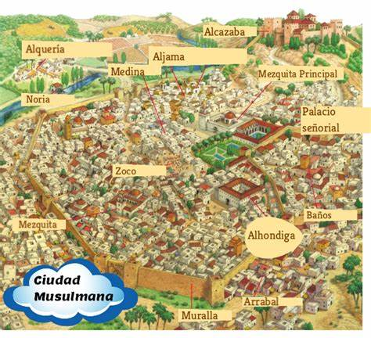
Importante economía urbana y de mercado.
Gran desarrollo de las ciudades (desarrollo comercio y artesanía).Estas se caracterizaban por tener un plano desordenado, calles estrechas, núcleo amurallado, etc.

Slide 16
LA sociedad andalusí.
Presentaba una gran diversidad y complejidad.
La implantación del Islam en la península se llevó a cabo mediante conversiones.
La sociedad andalusí se clasificaba por cuestiones étnico-religiosas y económicas:
LOS MUSULMANES:
- Aristocracia árabe, dividida en clanes.
- Los bereberes, situación de desprecio.
- Los muladíes, rango inferior entre los musulmanes.
LOS NO MUSULMANES: Eran tolerados y tenían sus propias leyes y organismos de gobierno.
- Los judíos, misma consideración legal que los cristianos. Pero llegaron a pertenecer a la élite intelectual y científica.
- Los mozárabes, su número disminuyó por las conversiones al islam y la emigración al norte. Explotados económicamente. Mantenían sus propias leyes, religión e incluso gobernantes.
- Esclavos, adquirieron cierta relevancia como guardia personal de emires y califas.

Slide 17
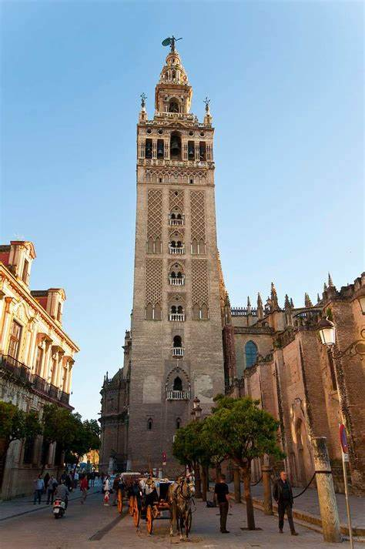
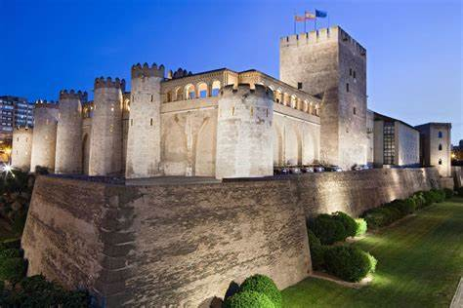
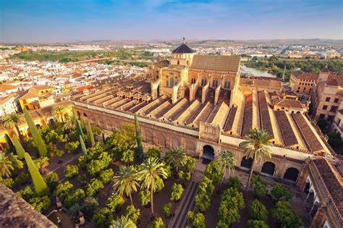
A nivel cultural:
- Grandes estudiosos en materias como medicina, matemáticas, astronomía, etc.
- Numerosos traductores de obras científicas griegas, indias, persas, etc.
- Importantes geógrafos, historiadores y filósofos (Averroes).
- La influencia del árabe al castellano se aprecian en numerosas palabras. Por ejemplo, al- al inicio de la palabra: alcázar, almohada, alcalde, etc.
Las manifestaciones artísticas más importantes se dan en el campo de la arquitectura.

